Slide 1
Escola Superior de Agricultura “Luiz de Queiroz” Universidade de São Paulo LCE0220 – Cálculo II Volume de um Sólido de Revolução – Parte 1
Profª. Cristiane Mariana Rodrigues da Silva
LCE – Depto. Ciências Exatas
cmrsilva@usp.br

Slide 2
LCE0220 – Cálculo II – Profª. Cristiane
Volume de um Sólido de Revolução
Seja y = f(x) uma função definida no intervalo [a,b]. Considerando a rotação da região plana A ao redor do eixo x, como consequência obtemos um sólido de revolução.
$$V=π\int_{a}^{b}{{\left[f\left(x\right)\right]}^{2}dx}$$

Slide 3
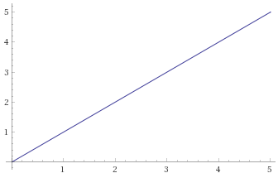
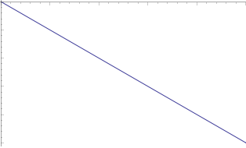
LCE0220 – Cálculo II – Profª. Cristiane
Volume de um Sólido de Revolução
Exemplo a) Calcular o volume do sólido de revolução obtido pela rotação da região A limitada pelo gráfico da função y = x e pelas retas x = 0 e x = 4 ao redor do eixo x.
$$V=π\int_{a}^{b}{{\left[f\left(x\right)\right]}^{2}dx}$$
$$V=π\int_{0}^{4}{{\left[x\right]}^{2}dx}$$

Slide 4
LCE0220 – Cálculo II – Profª. Cristiane
Volume de um Sólido de Revolução
$$V=π\int_{0}^{4}{{\left[x\right]}^{2}dx}$$
Exemplo a)

Slide 5
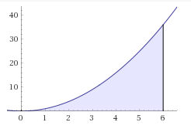
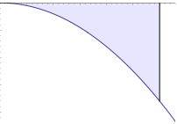
LCE0220 – Cálculo II – Profª. Cristiane
Volume de um Sólido de Revolução
Exemplo b) Calcular o volume do sólido de revolução obtido pela rotação da região A limitada pelo gráfico da função y = x² e pelas retas x = 1 e x = 3 ao redor do eixo x.
$$V=π\int_{a}^{b}{{\left[f\left(x\right)\right]}^{2}dx}$$
$$V=π\int_{1}^{3}{{\left[x^{2}\right]}^{2}dx}$$

Slide 6
LCE0220 – Cálculo II – Profª. Cristiane
Volume de um Sólido de Revolução
$$V=π\int_{1}^{3}{{\left[x^{2}\right]}^{2}dx}$$
Exemplo b)

Slide 7
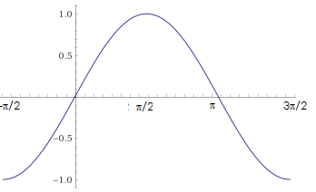
LCE0220 – Cálculo II – Profª. Cristiane
Volume de um Sólido de Revolução
Exemplo c) Calcular o volume do sólido de revolução obtido pela rotação da região A limitada pelo gráfico da função y = sen(x) e pelas retas x = –π/2 e x = 3π/2 ao redor do eixo x.
$$V=π\int_{a}^{b}{{\left[f\left(x\right)\right]}^{2}dx}$$
$$V=π\int_{−π/2}^{3π/2}{{\left[sen⁡(x)\right]}^{2}dx}$$

Slide 8
LCE0220 – Cálculo II – Profª. Cristiane
Volume de um Sólido de Revolução
$$V=π\int_{−π/2}^{3π/2}{{\left[sen⁡(x)\right]}^{2}dx}$$
Exemplo c)
Dicas:
${sen}^{2}\left(x\right)+\cos^{2}\left(x\right)$=1
$$cos\left(a+b\right)=\cos\left(a\right)\cos\left(b\right)−sen\left(a\right)sen(b)$$
$$cos\left(x+x\right)=\cos\left(x\right)\cos\left(x\right)−sen\left(x\right)sen\left(x\right)$$
$$=\cos^{2}\left(x\right)−{sen}^{2}\left(x\right)$$
$$={1−sen}^{2}\left(x\right)−{sen}^{2}\left(x\right)$$
$$={1−2sen}^{2}\left(x\right)$$

Slide 9
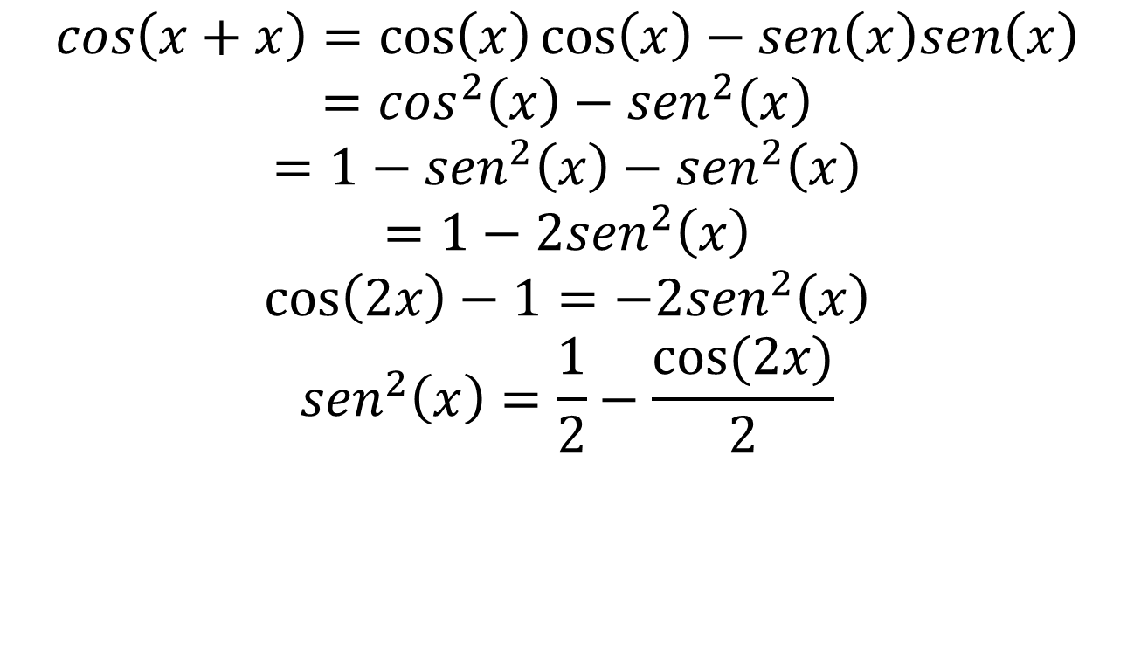
LCE0220 – Cálculo II – Profª. Cristiane
Volume de um Sólido de Revolução
$$V=π\int_{−π/2}^{3π/2}{{\left[sen⁡(x)\right]}^{2}dx}$$
Exemplo c)
Dicas:
$$cos\left(x+x\right)=\cos\left(x\right)\cos\left(x\right)−sen\left(x\right)sen\left(x\right)$$
$$=\cos^{2}\left(x\right)−{sen}^{2}\left(x\right)$$
$$={1−sen}^{2}\left(x\right)−{sen}^{2}\left(x\right)$$
$$={1−2sen}^{2}\left(x\right)$$
$$\cos\left(2x\right)−1={−2sen}^{2}\left(x\right)$$
$${sen}^{2}\left(x\right)=\frac{1}{2}−\frac{cos⁡(2x)}{2}$$

Slide 10
LCE0220 – Cálculo II – Profª. Cristiane
Volume de um Sólido de Revolução
$$V=π\int_{−π/2}^{3π/2}{{\left[sen⁡(x)\right]}^{2}dx}$$
Exemplo c)
$$V=π\int_{−π/2}^{3π/2}{\left[\frac{1}{2}−\frac{cos⁡(2x)}{2}\right]dx}$$

Slide 11
LCE0220 – Cálculo II – Profª. Cristiane
Volume de um Sólido de Revolução
$$V=π\int_{−π/2}^{3π/2}{\left[\frac{1}{2}−\frac{cos⁡(2x)}{2}\right]dx}$$
Exemplo c)

Slide 12
LCE0220 – Cálculo II – Profª. Cristiane
Bibliografia
FLEMMING, D.M.; GONÇALVES, M.B. Cálculo A: funções, limites, derivação, integração. 6ª ed. São Paulo: Pearson Prentice
Hall, 2007. 464p.
FLEMMING, D.M.; GONÇALVES, M.B. Cálculo B: funções de várias variáveis, integrais múltiplas, integrais curvilíneas e de
superfície. 2ª ed. São Paulo: Pearson Prentice Hall, 2007. 448p.
MORETTIN, P.A.; HAZZAN, S.; BUSSAB, W. O. Cálculo: funções de uma e várias variáveis. 2ª ed. São Paulo: Saraiva, 2012,
416p.
LEITHOLD, L. O cálculo com Geometria Analítica. 3ª ed. São Paulo: Harbra, 1994. V.1.

